Slide 1
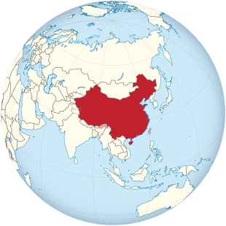
Kooperation KLIMABOOT Weltklimakonferenz Volksrepublik China
Die Fotos sind nur für die digitale Verwendung im Rahmen der Weltklimakonferenzen lizensiert!
Länderintros: https://vimeo.com/showcase/8321843

Slide 2
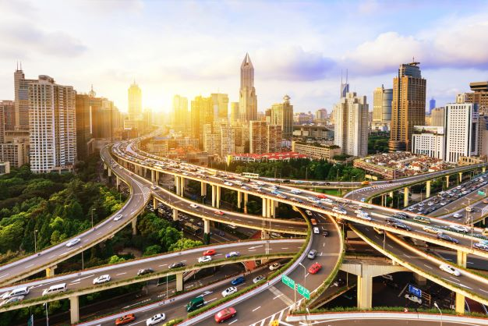
Weltklimakonferenz: Volksrepublik China
Shanghai – eine von vielen Millionenstädten in China. Orte materiellen Reichtums und wachsende Wohlstands.
Immer mehr und immer größere Autos ermöglichen mehr Mobilität. Sie sind wie komfortable moderne Wohnungen begehrt – auch als Statussymbol für eine wachsende Mittelschicht.
Zwangsläufig damit verbunden: drastisch steigende Treibhausgas-Emissionen, die dem Klima schaden.
Foto: Shutterstock / SnvvSnvvSnvv

Slide 3
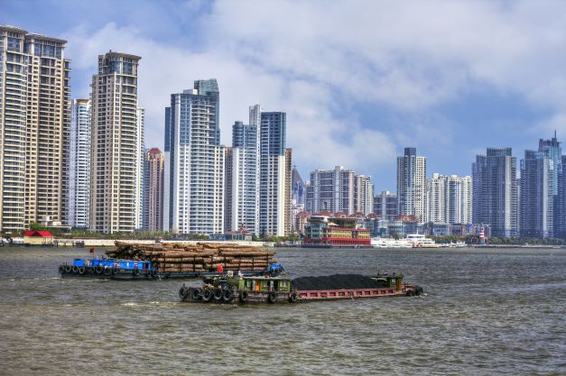
Weltklimakonferenz: Volksrepublik China
Shanghai: Kohle und Holz vor einer Kulisse aus Stahl, Glas und Beton – keine Produktion und kein Städtebau ohne Rohstoffe und Energie. Auch die Herstellung und der Transport dieser Baustoffe treibt die Treibhausgas-Emissionen weiter in die Höhe.
Foto: Shutterstock / AJancso

Slide 4
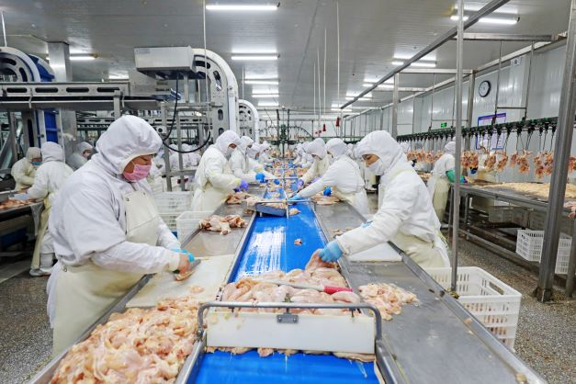
Weltklimakonferenz: Volksrepublik China
Auch das ein Zeichen wachsenden Wohlstands und ein Genuss, auf den viele nicht mehr verzichten wollen: der wachsende Fleischkonsum.
Der großflächige Anbau von Futtermitteln und auch die Tiere selbst verursachen Treibhausgas-Emissionen: neben CO₂ das für das Klima noch schädlicheren Methan und Lachgas.
Die chinesische Landwirtschaft kann den Futtermittelbedarf nicht aus eigener Produktion decken. Sie ist mit ihren Soja-Importen ein wichtiger Handelspartner Brasiliens.
(LUANNAN COUNTY, Hebei Provinz, China – 17. März 2020)
Foto: Shutterstock / chinahbzyg

Slide 5
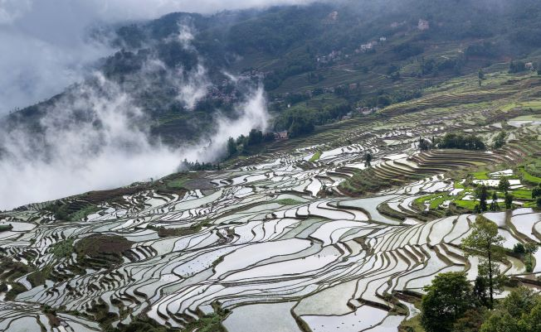
Weltklimakonferenz: Volksrepublik China
Reisanbau hohe Kunst der Landwirtschaft und faszinierender Anblick, leider auch Quelle erstaunlicher hoher Methan-Emissionen.
Foto: Shutterstock / Zzvet

Slide 6
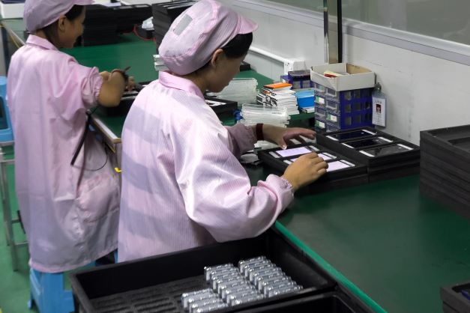
Weltklimakonferenz: Volksrepublik China
Shenzhen: die am schnellsten gewachsene Stadt in der Geschichte der Menschheit (1950: 3000 Einwohner, 2020: über 17 Millionen), Zentrum der Smartphone-Produktion für den Weltmarkt, nur eines von vielen Produkten, die in China hergestellt werden und dort Arbeitsplätze sichern, und dann über weite Entfernungen nach Europa transportiert werden und dort Konsumwünsche befriedigen.
Foto: Shutterstock / LuYago

Slide 7
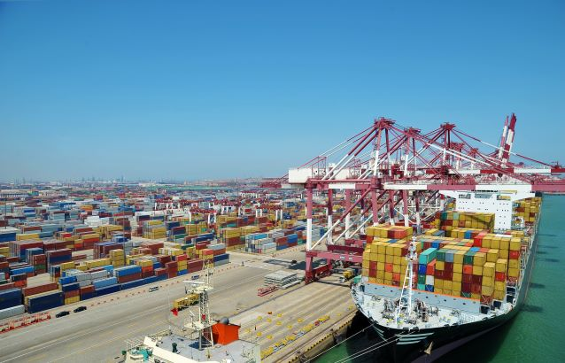
Weltklimakonferenz: Volksrepublik China
Riesige Containerschiffe bringen die Waren zu den Konsument*innen rund um den Globus und vergrößern so den ökologischen Fußabdruck – aber welchen, den Chinas als Ort der Produktion oder den der Importländer?
Foto: Shutterstock / tcly

Slide 8
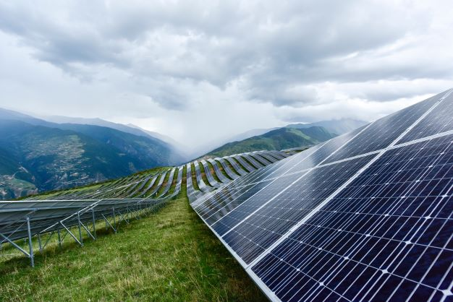
Weltklimakonferenz: Volksrepublik China
Vorzeige-Technologie Photovoltaik – sieht beeindruckend aus: nachhaltig, klimafreundlich, ökologisch vorteilhaft und ökonomisch interessant, was aber nicht darüber hinwegtäuschen darf …
Foto: Shutterstock / B.Zhou

Slide 9
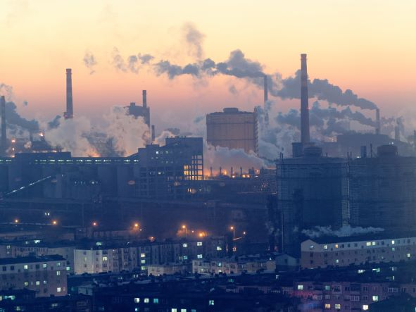
Weltklimakonferenz: Volksrepublik China
… dass noch immer Kohlekraftwerke die am meisten verbreitete Energiequelle sind, zum Beispiel für die Stahlindustrie in Anshan, einer Industriestadt im Norden Chinas.
Zum Vergleich: 2021 stammten 3 % der Energie in China aus Solaranlagen, 68 % aus Kohlekraftwerken.
Aber Armutsbekämpfung und wirtschaftliche Entwicklung sind ohne Energie eben nicht zu haben.
Foto: Shutterstock / fgwim

Slide 10
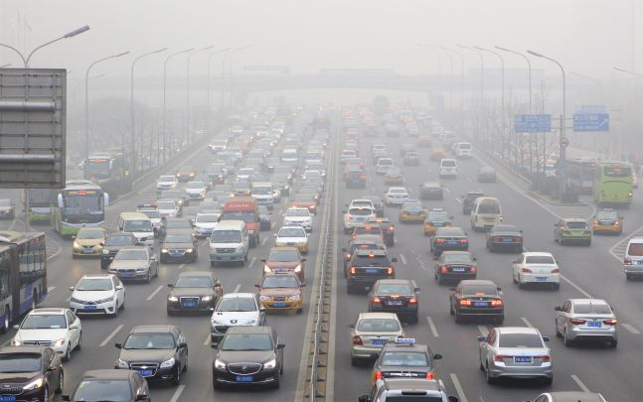
Weltklimakonferenz: Volksrepublik China
25. Dezember 2015: An diesem Tag wurden mehr als 200 Flüge auf dem Pekinger Airport gestrichen – Grund: Smog (schwefeliger Feinstaub von Kohleverbrennung). Diese Abgase sind sichtbar, riechen und gesundheitsschädlich.
Nicht sichtbar sind die CO₂-Emissionen der Flugzeuge, Autos, Stahl- und Kraftwerke. Niemand sieht sie oder riecht sie. Sie treiben aber weiter den Klimawandel an.
Vielleicht gehören solche Bilder schon bald der Vergangenheit an, denn die Ziele für den Ausbau der E-Mobilität in China sind ehrgeizig.
Foto: Shutterstock / testing

Slide 11
Fazit:
„Der Kampf gegen den Klimawandel steht ganz weit oben auf unserer Tagesordnung, aber Wohlstand für alle – so wie er in Europa und den USA selbstverständlich ist – auch. Warum soll da unsere Bevölkerung zurückstecken?“

